Slide 1


耳机识别视觉方案（2D）
►
VISION PLAN

Slide 2
目录：
一．项目描述 二．项目验证
三．配置清单 四．逻辑流程
五. 评估结果&注意事项 六．售后服务说明

Slide 3
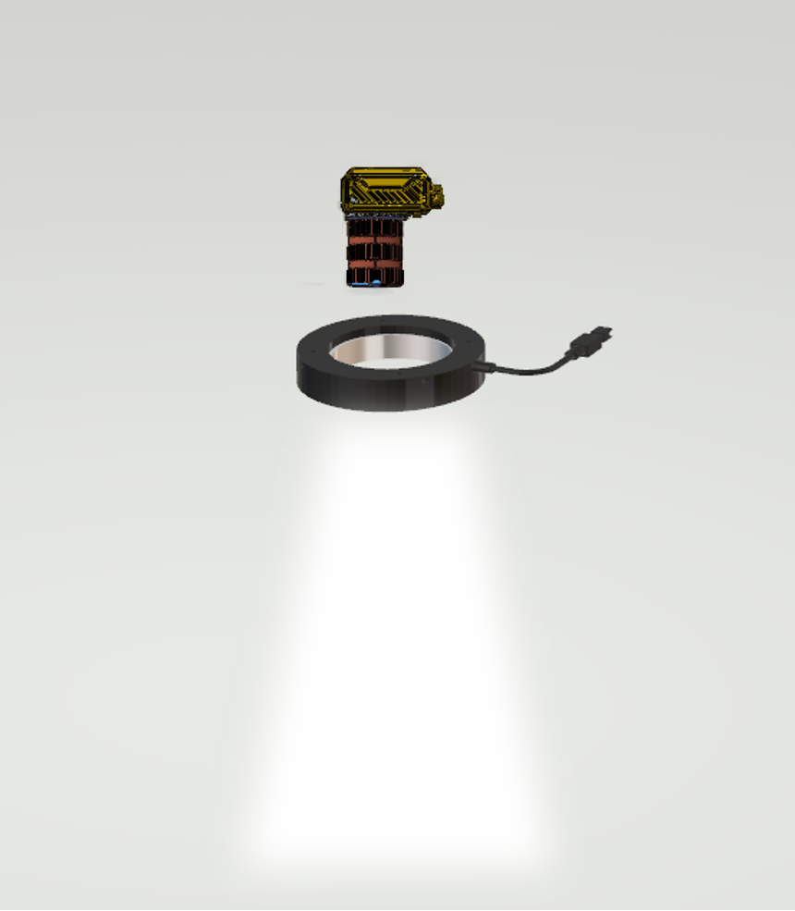
一．
项目描述
●产品名称：耳机
●识别内容：左右区分
●产品材质：塑料
●产品颜色：黑白
●检测区域(mm*mm)：25.0 * 5.0
●最小识别特征大小(mm)：0.2
●最大工作距离(mm)：600
●最小工作距离(mm)：不限制
●来料方式：传送带
●识别节拍(pcs/min)：30
●识别时产品运动速度(m/s)：0
●工作距离(mm)：53
方案布局图

Slide 4

二．
项目验证
参数名称 | 参数值
智能相机型号 | MV-SC6016M-00C-NNN/V2
智能相机类型 | 智能相机
相机接口类型 | Gigabit Ethernet(1000Mbit/s)
相机像素 | 1408 * 1024
镜头型号 | C0828-12M
镜头品牌 | ordovision
镜头焦距 | 8mm
镜头接口 | C
A(工作距离) = 53mm, B(视野宽度) = 24mm, C(视野长度) = 32mm
视野图

Slide 5
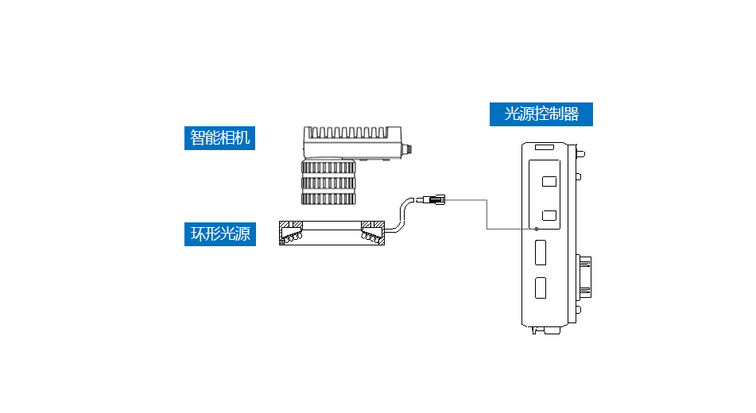
三．
配置清单
系统构成

Slide 6

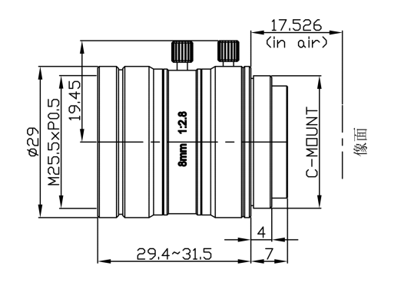
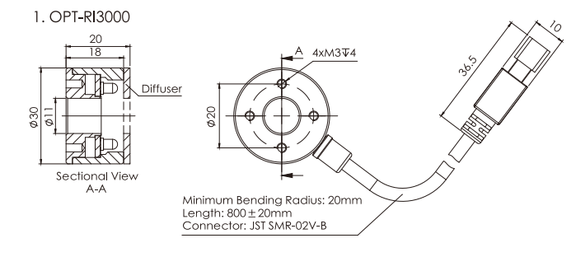
三．
配置清单
尺寸图
相机尺寸图
光源尺寸图
镜头尺寸图

Slide 7
三．
配置清单
序号 | 名称 | 型号 | 单位 | 数量 | 厂家
1 | 智能相机 | MV-SC6016M-00C-NNN/V2 | 台 | 1 | hikvision
2 | 镜头 | C0828-12M | 个 | 1 | ordovision
3 | 光源 | OPT-RI3000 | 个 | 1 | OPT
4 | 工控机 | - | 台 | 1 | -
5 | 显示器 | - | 台 | 1 | -
6 | 软件 | SCMVS | 套 | 1 | hikvision

Slide 8
四．
逻辑流程
逻辑流程
├── 图像采集
│ ├── 相机参数设置
│ │ ├── 分辨率配置：根据最小识别特征0.2mm和最大工作距离600mm，设置相机分辨率确保0.2mm特征可被清晰捕捉
│ │ ├── 曝光时间调整：针对黑白塑料材质优化曝光，避免过曝或欠曝
│ │ └── 触发信号配置：通过传送带IO信号触发相机采集（需在IO设置中配置触发源）
│ └── 基准图设置
│ ├── 采集标准耳机图像作为基准图
│ ├── 绘制模板区域：覆盖25*5mm检测区域，启用位置修正功能补偿可能的微小偏移
│ └── 设置模板灵敏度：自动模式下调整灵敏度参数，确保特征点稳定匹配
├── 预处理
│ ├── 对比度增强
│ │ └── 通过亮度均值工具优化黑白对比度
│ └── 噪声抑制
│ └── 应用灰度面积工具过滤小于0.2mm²的噪点
├── 左右区分检测
│ ├── 特征提取
│ │ ├── 边缘计数工具：检测耳机插头方向特征（如左右插头角度差异）
│ │ └── 轮廓计数工具：识别左右耳机结构轮廓差异
│ ├── 形状分析
│ │ ├── 直线角度测量：检测关键结构线角度特征
│ │ └── 宽度测量：比对特定部位宽度差异
│ └── 逻辑判断
│ ├── 订阅边缘计数/轮廓计数模块状态
│ └── 设置与逻辑：当所有特征模块状态为OK时判定为有效区分
├── 结果处理
│ ├── 状态输出
│ │ ├── OK/NG判定：根据逻辑判断结果输出
│ │ └── 区分标识：通过颜色识别工具输出左右标识字符

Slide 9
四．
逻辑流程
│ └── 数据记录
│ └── 记录检测次数、NG数量及特征参数（通过方案状态显示模块）
├── 通信处理
│ ├── Modbus输出配置
│ │ ├── 输出检测结果到PLC（DO信号）
│ │ └── 传输特征参数（如角度值、宽度值）
│ └── TCP/IP通信
│ └── 将检测数据发送至MES系统（可选）
└── 统计处理
├── 良率统计
│ └── 实时计算并显示OK/NG比率
└── 特征趋势分析
└── 绘制角度/宽度参数直方图监控过程稳定性

Slide 10
五．
评估结果&注意事项
05 评估结果 & 注意事项
现场环境
相机安装
物料一致性
风险点：环境光干扰导致黑白对比度波动
解决方案：采用高亮度环形光源（OPT-RI3000）并加装遮光罩
风险点：相机振动导致图像模糊
解决方案：使用工业级防震支架并固定相机位置
风险点：不同批次塑料材质反光率差异
解决方案：通过软件自动校准曝光参数（SCMVS亮度均值工具）

Slide 11
六．售后服务说明
该设备上线后使用初期，我们会派专人进行全程跟踪： 处理解决可能发生的设备异常； 对现场人员进行培训指导。 设备交付后：售后服务一年。 若客户提出设备升级需求，我们会及时为您提供升级新方案。
联系我们： 邮箱：image@ytzrtx.com 电话：0535-2162897 地址：烟台致瑞图像技术有限公司

Slide 12
THANKS

